Slide 1
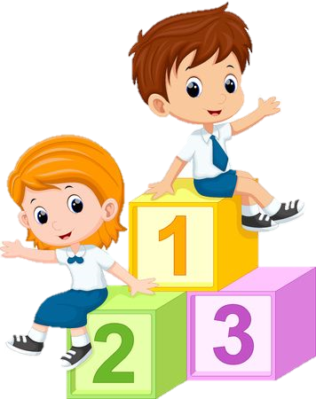
TRƯỜNG TIỂU HỌC ÁI MỘ A
Bài giảng điện tử Đạo đức lớp 2
Tên bài: Nhận lỗi và sửa lỗi (tiết 1)

Slide 2
CHÀO MỪNG CÁC CON
ĐẾN VỚI TIẾT ĐẠO ĐỨC
LỚP 2

Slide 3
Bài 6
Nhận lỗi và sửa lỗi (tiết 1)

Slide 4
Yêu cầu cần đạt
Học sinh nêu được một số biểu hiện của nhận lỗi, sửa lỗi.
Học sinh nêu được vì sao phải nhận lỗi, sửa lỗi.
*Phát triển năng lực và phẩm chất:
- Rèn năng lực phát triển bản thân, điều chỉnh hành vi.
- Hình thành phẩm chất yêu nước, trách nhiệm, chăm chỉ.

Slide 5
Khởi động
Chia sẻ về một lần mắc lỗi mà em nhớ nhất.

Slide 6
Khám phá

Slide 7
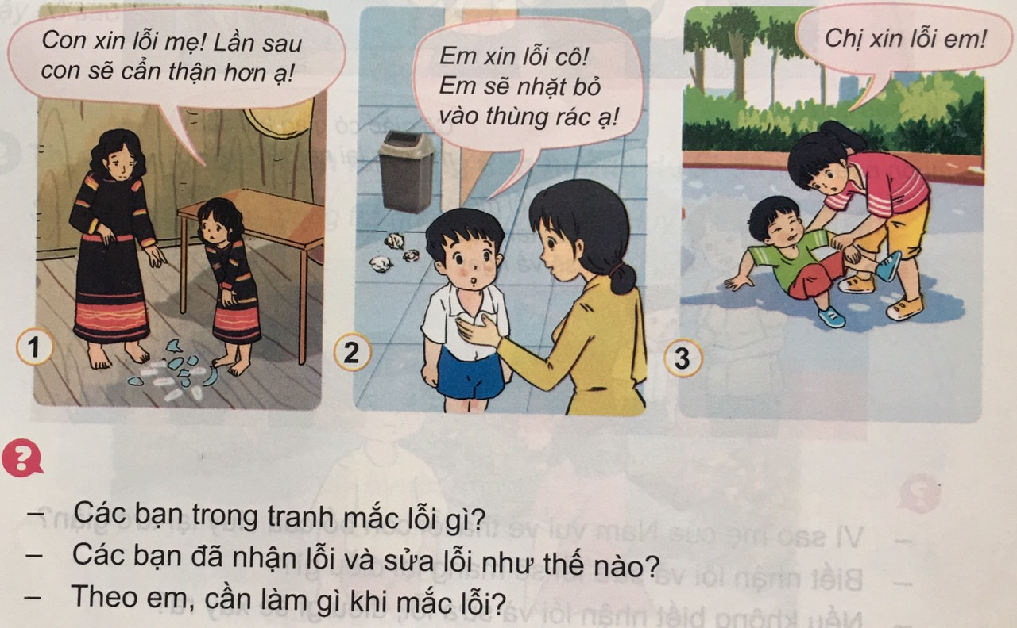
1
Quan sát tranh và trả lời câu hỏi:

Slide 8
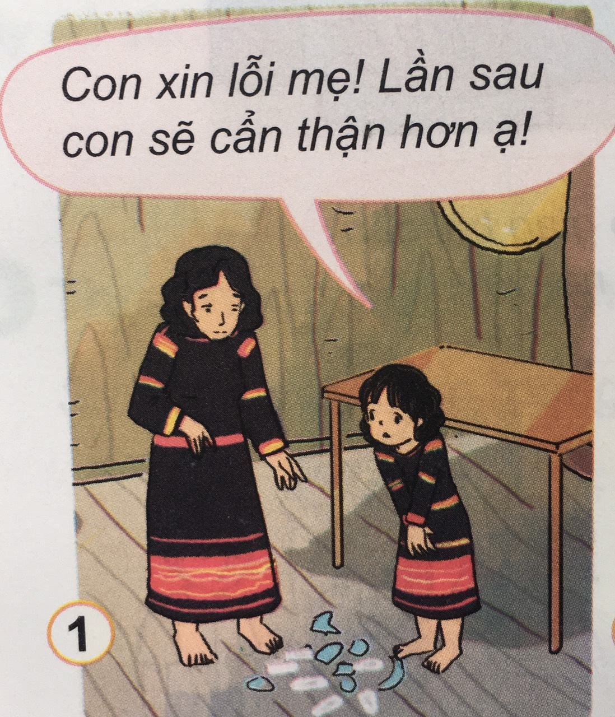
- Lan vô ý làm vỡ bát.
- Bạn xin lỗi mẹ và hứa với mẹ lần sau sẽ cẩn thận hơn.

Slide 9
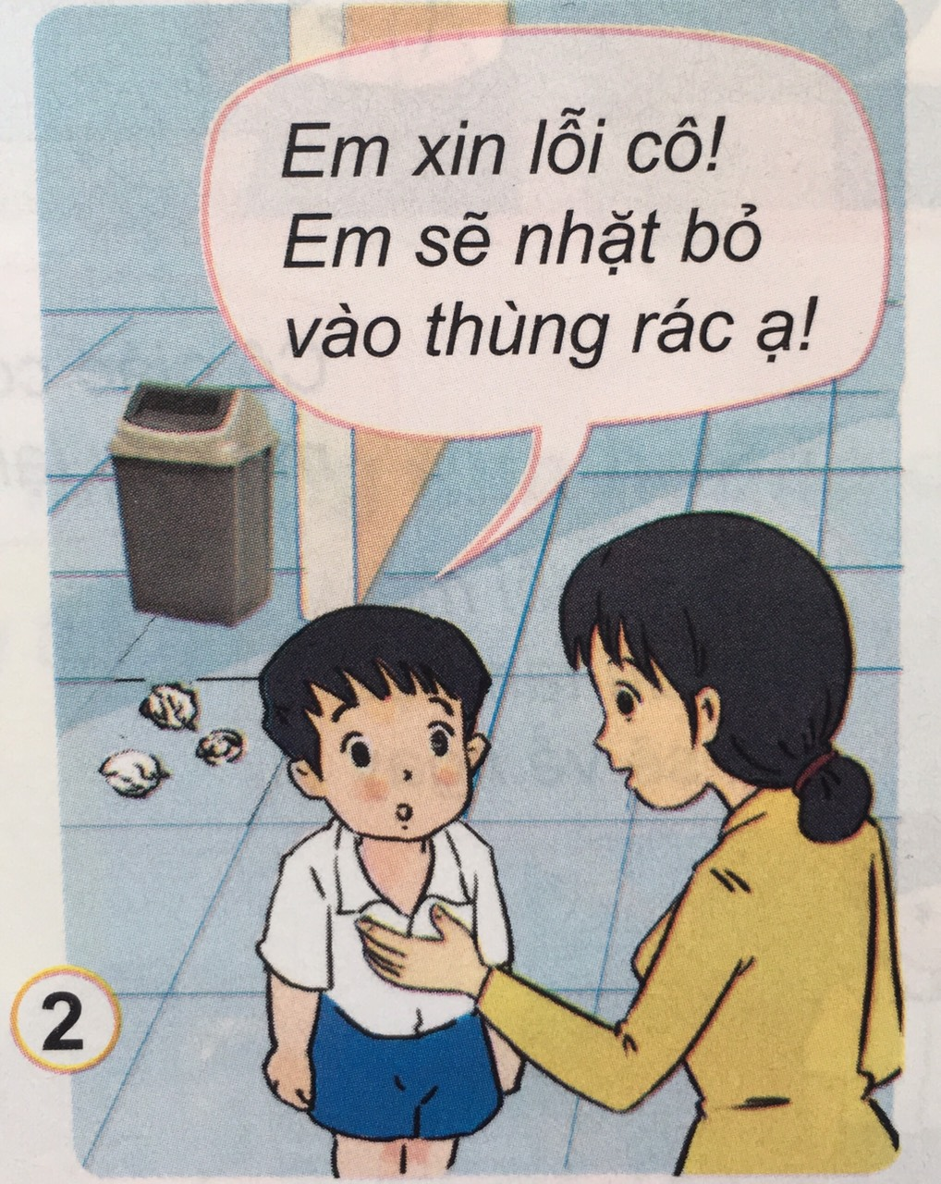
Tú không vứt rác đúng nơi quy định.
Khi cô giáo nhắc, Tú xin lỗi cô rồi hứa nhặt rác bỏ vào thùng.

Slide 10
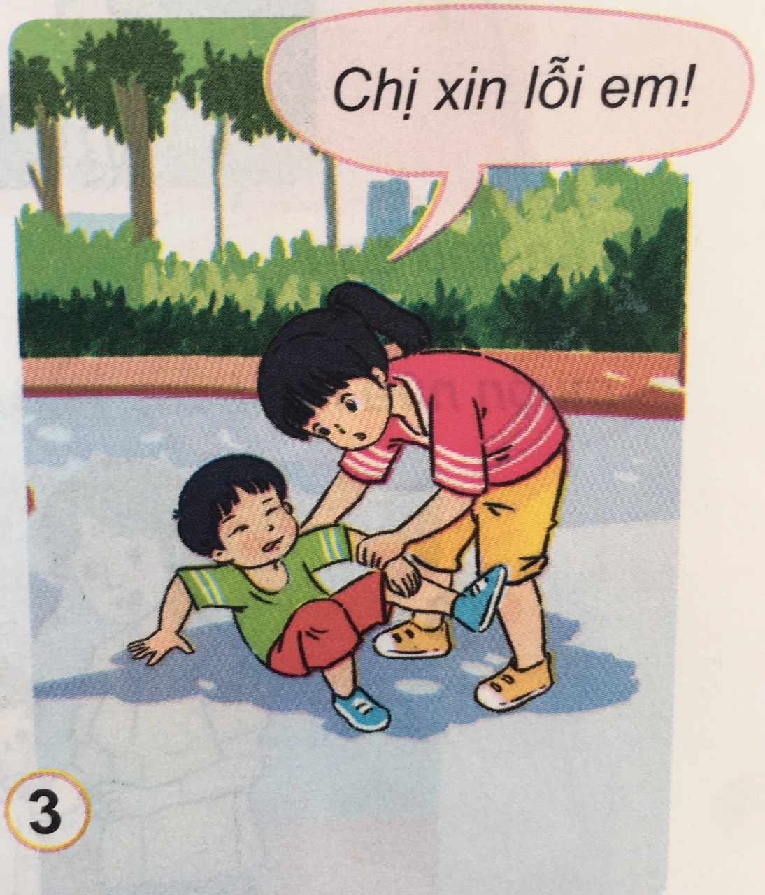
Hà mải đi, không để ý va vào một em bé làm em ngã.
Bạn nâng em dậy rồi xin lỗi em.

Slide 11
Khi mắc lỗi nên nhận lỗi, xin lỗi và có hành động kịp thời sửa lỗi.
Chúng ta nên học tập việc làm của
các bạn.
Notes:
11

Slide 12
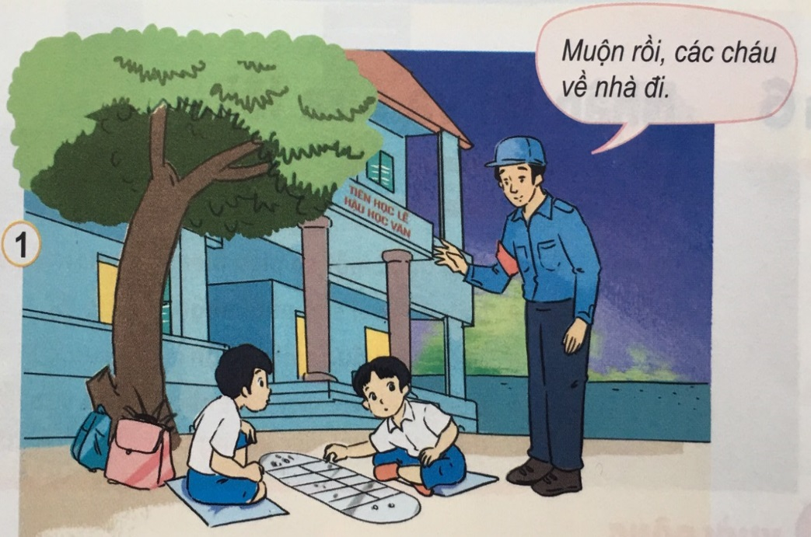
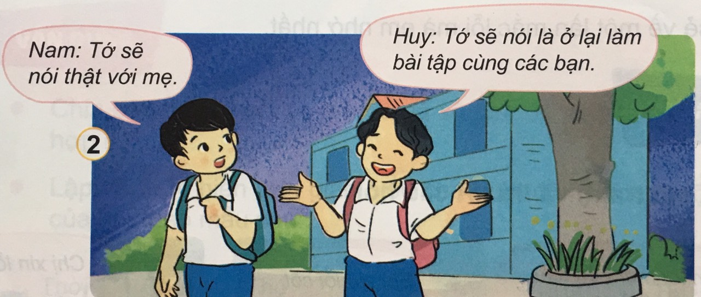
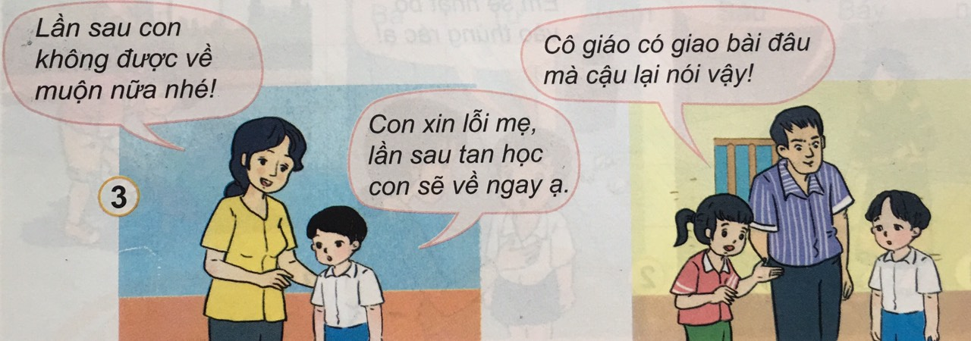
2
Kể chuyện theo tranh và trả lời câu hỏi:
Làm thế nào là đúng?

Slide 13
- Vì sao mẹ của Nam vui vẻ tha lỗi còn bố của Huy lại tức giận?
+ Mẹ của Nam vui vẻ tha lỗi vì Nam đã biết nhận lỗi và hứa sẽ không mắc lỗi nữa.
+ Bố Huy tức giận vì biết Huy đã nói dối.

Slide 14
- Biết nhận lỗi và sửa lỗi là việc làm cần thiết.
- Không biết nhận lỗi sẽ luôn lo lắng bị người khác phát hiện. Khi mọi người biết sẽ không tin tưởng mình nữa.

Slide 15
Chào các con.
Chúc các con học tập tốt!

